Slide 1
第二章 基础知识
知识点一：PE文件格式
知识点二：虚拟内存
知识点三：调试工具-OllyDBG和IDA
知识点四：OllyDBG示例

Slide 2
知识点一：
PE文件格式

Slide 3

PE文件格式
可执行文件之所以可以被操作系统加载且运行，是因为它们遵循相同的规范。PE（Portable Executable）是Win32平台下可执行文件遵守的数据格式。常见的可执行文件（如“*.exe”文件和“*.dll”文件）都是典型的PE文件。 一个可执行文件不光包含了二进制机器码，还会自带许多其他信息，如字符串、菜单、图标、位图、字体等。PE文件格式规定了所有的这些信息在可执行文件中如何组织。在程序被执行时，操作系统会按照PE文件格式的约定去相应的地方准确地定位各种类型的资源，并分别装入内存的不同区域。

Slide 4
PE文件格式把可执行文件分成若干个数据节（section），不同的资源被存放在不同的节中。一个典型的PE文件中包含的节如下：
存放程序的资源，如图标、菜单等。
由编译器产生，存放着二进制的机器代码，也是我们反汇编和调试的对象。
rsrc
text
PE文件
可执行文件所使用的动态链接库等外来函数与文件的信息。
初始化的数据块，如宏定义、全局变量、静态变量等。
idata
data
除此以外，还可能出现的节包括“.reloc”、“.edata”、“.tls”、“.rdata”等。

Slide 5

如果是正常编译出的标准PE文件，其节信息往往是大致相同的。但这些section的名字只是为了方便人的记忆与使用，使用Microsoft Visual C++中的编译指示符：
#pragma data_seg()
可以把代码中的任意部分编译到PE的任意节中
节名也可以自己定义，如果可执行文件经过了“加壳”处理，PE的节信息就会变得非常“古怪”。在Crack和反病毒分析中需要经常处理这类古怪的PE文件。

Slide 6

加壳
全称应该是可执行程序资源压缩，是保护文件的常用手段。 加壳过的程序可以直接运行，但是不能查看源代码。要经过脱壳才可以查看源代码。

Slide 7
加壳其实是利用特殊的算法，对EXE、DLL文件里的代码、资源进行压缩、加密。类似WINZIP 的效果，只不过这个压缩之后的文件，可以独立运行，解压过程附加在原程序上通过Windows加载器载入内存后，先于原始程序执行，得到控制权，执行过程中对原始程序进行解密、还原，还原完成后再把控制权交还给原始程序，执行原来的代码部分。
加上外壳后，原始程序代码在磁盘文件中一般是以加密后的形式存在的，只在执行时在内存中还原，这样就可以比较有效地防止对程序文件的非法修改和静态反编译。

Slide 8

加壳工具通常分为压缩壳和加密壳两类。
压缩壳的特点是减小软件体积大小，加密保护不是重点。
加密壳种类比较多，不同的壳侧重点不同，一些壳单纯保护程序，另一些壳提供额外的功能，如提供注册机制、使用次数、时间限制等。

Slide 9
知识点二：虚拟内存

Slide 10

虚拟内存
Windows的内存可以被分为两个层面：物理内存和虚拟内存。其中，物理内存非常复杂，需要进入Windows内核级别ring0才能看到。通常，在用户模式下，用调试器看到的内存地址都是虚拟内存。 用户编制程序时使用的地址称为虚拟地址或逻辑地址，其对应的存储空间称为虚拟内存或逻辑地址空间；而计算机物理内存的访问地址则称为实地址或物理地址，其对应的存储空间称为物理存储空间或主存空间。程序进行虚地址到实地址转换的过程称为程序的再定位。

Slide 11

PE文件与虚拟内存的映射
在调试漏洞时，可能经常需要做这样两种操作：
静态反汇编工具看到的PE文件中某条指令的位置是相对于磁盘文件而言的，即所谓的文件偏移，我们可能还需要知道这条指令在内存中所处的位置，即虚拟内存地址。
（1）
（2）
反之，在调试时看到的某条指令的地址是虚拟内存地址，我们也经常需要回到PE文件中找到这条指令对应的机器码。

Slide 12
我们需要弄清楚PE文件地址和虚拟内存地址之间的映射关系，首先，我们先看几个重要的概念：
数据在PE文件中的地址叫文件偏移地址，这是文件在磁盘上存放时相对于文件开头的偏移。
相对虚拟地址是内存地址相对于映射基址的偏移量。
相对虚拟地址（Relative Virtual Address， RVA）
文件偏移地址（File Offset）
重要概念：
PE装入内存时的基地址。默认情况下，EXE文件在内存中的基地址是0x00400000，DLL文件是0x10000000。
这些位置可以通过修改编译选项更改。
PE文件中的指令被装入内存后的地址。
虚拟内存地址（Virtual Address， VA）
装载基址（Image Base）
Notes:
（开头）为此，我们需要弄清楚PE文件地址和虚拟内存地址之间的映射关系，首先，我们先看几个重要的概念：

Slide 13
虚拟内存地址、映射基址、相对虚拟内存地址三者之间有如下关系：
VA = Image Base + RVA
由于操作系统在进行装载时“基本”上保持PE中的各种数据结构，所以文件偏移地址和RVA有很大的一致性。
Notes:
（后头）如上图所示，在默认情况下，一般PE文件的0字节将对映射到虚拟内存的0x00400000位置，这个地址就是所谓的装载基址（Image Base）。
文件偏移是相对于文件开始处0字节的偏移，RVA（相对虚拟地址）则是相对于装载基址0x00400000处的偏移。由于操作系统在进行装载时“基本”上保持PE中的各种数据结构，所以文件偏移地址和RVA有很大的一致性。

Slide 14
差异
由于文件数据的存放单位与内存数据存放单位不同而造成一些差异：
（1）
（2）
PE文件中的数据按照磁盘数据标准存放，以0x200字节为基本单位进行组织。当一个数据节（section）不足0x200字节时，不足的地方将被0x00填充：当一个数据节超过0x200字节时，下一个0x200块将分配给这个节使用。因此PE数据节的大小永远是0x200的整数倍。
当代码装入内存后，将按照内存数据标准存放，并以0x1000字节为基本单位进行组织。类似的，不足将被补全，若超出将分配下一个0x1000为其所用。因此，内存中的节总是0x1000的整数倍。

Slide 15
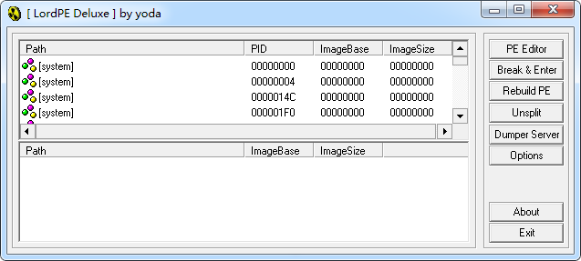
LordPE是一款功能强大的PE文件分析、修改、脱壳软件。LordPE是查看PE格式文件信息的首选工具，并且可以修改相关信息。

Slide 16
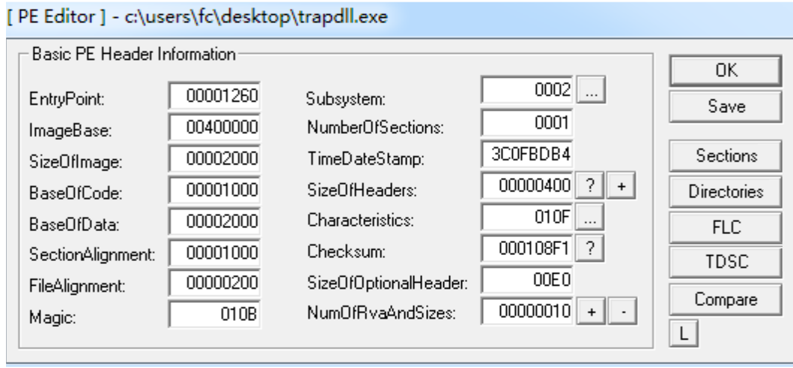
单击“PE Editor”按钮，选择需要查看的PE文件，如下图所示：
查看节信息
查看导入
导出表
地址换算

Slide 17
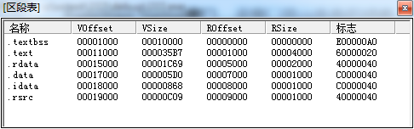
点击Sections按钮，可以查看节信息：
在上图中，VOffset是RVA（相对虚拟地址），ROffset是文件偏移。也就是，在系统进程中，代码（.text节）将被加载到0x400000+0x11000=0x411000的虚拟地址中（装载基址+RVA）。而在文件中，可以使用二进制文件打开，看到对应的代码在0x1000位置处。
Notes:
在上图中，VOffset是RVA（相对虚拟地址），ROffset是文件偏移。也就是，在系统进程中，代码（.text节）将被加载到0x400000+0x11000=0x411000的虚拟地址中（装载基址+RVA）。而在文件中，可以使用二进制文件打开，看到对应的代码在0x1000位置处。

Slide 18
知识点三：
调试工具-OllyDBG和IDA

Slide 19
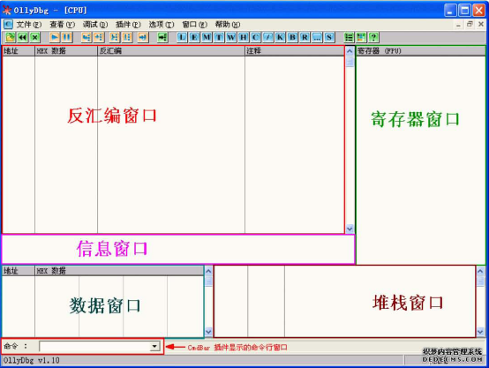
OllyDbg
是一种具有可视化界面的 32 位汇编—分析调试器，适合动态调试。 OllyDBG版的发布版本是个ZIP 压缩包，解压就可以使用了。
Notes:
（后头）反汇编窗口：显示被调试程序的反汇编代码。
寄存器窗口：显示当前所选线程的CPU寄存器内容。
信息窗口：显示反汇编窗口中选中的第一个命令的参数及一些跳转目标地址、字符串等。
数据窗口：显示内存或文件的内容。
堆栈窗口：显示当前线程的堆栈。
要调整上而各个窗口的大小的话，只前左键按住边框拖动，等调整好了，重新启动一下OllyDBG 就可以生效了。

Slide 20
OllyDbg的基本调试方法
OllyDBG 有两种方式来载入程序进行调试
一种是点击菜单文件
打开( 快捷键是F3) 来打开可执行文件进行调试；
另一种是点击菜单文件
附加来附加到一个己运行的进程上进行调试，要附加的程序必须己运行。

Slide 21
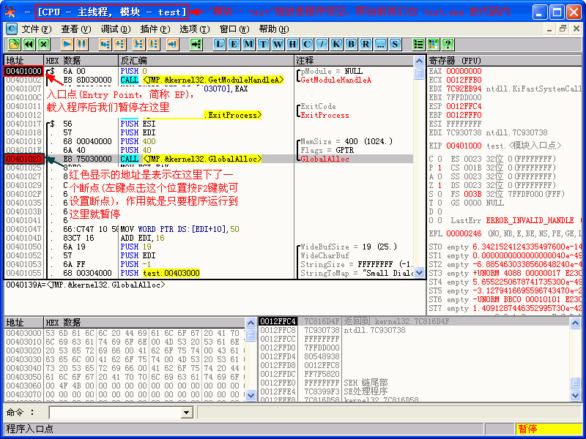
比如我们选择一个 test.exe 来调试，通过菜单 文件->打开 来载入这个程序，OllyDBG 中显示的内容将会是这样：

Slide 22
快捷键
F2
F8
单步步过。执行一条指令，遇到 CALL 等子程序不进入其代码。
设置断点。
单步步入。功能同单步步过(F8)类似，区别是遇到 CALL 等子程序时会进入其中，进入后首先会停留在子程序的第一条指令上。
F7
F4
运行到选定位置。
Notes:
（开头）调试中我们经常要用到的快捷键有这些。
这些快捷键，通过菜单栏也可以找到相应的操作菜单。

Slide 23
快捷键
ALT+F9
执行到用户代码。可用于从系统领空快速返回到我们调试的程序领空。
CTR+F9
执行到返回。此命令在执行到一个 ret (返回指令)指令时暂停，常用于从系统领空返回到我们调试的程序领空。
F9
运行。
Notes:
（开头）调试中我们经常要用到的快捷键有这些。
这些快捷键，通过菜单栏也可以找到相应的操作菜单。

Slide 24
IDA PRO
简称IDA（Interactive Disassembler），是一个世界顶级的交互式反汇编工具，是逆向分析的主流工具。
IDA使用File菜单中的Open选项，可以打开一个计划逆向分析的可执行文件，打开的过程是需要耗费一些时间的。IDA会对可执行文件进行分析。一旦打开成功，会提示你是否进入Proximity view。通常都会点Yes，按默认选项进入。

Slide 25
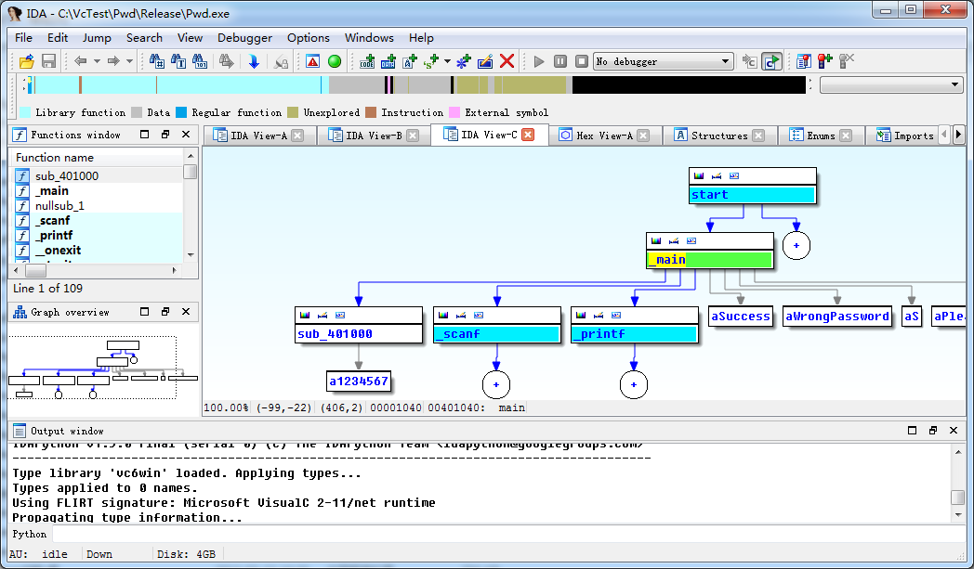
如下图的Proximity view：

Slide 26
反汇编窗口
也叫IDA-View窗口，是操作和分析二进制文件的主要工具。
反汇编窗口有三种显示格式
面向文本的列表视图（Text view）
基于图形的视图（Graphic View）
优化视图(Proximity view）
将显示函数及其调用关系
视图间可以切换：在上图的Proximity view视图中，点选一个块，比如_main函数块，在其上点右键，可以看到Text view和Graph view等选项。通过右键可以实现不同视图的切换。
Notes:
（备注）以前的反汇编窗口有两种显示格式：面向文本的列表视图（Text view）和基于图形的视图（Graph view）。默认情况下，会以图形视图显示，在新的版本（IDA 6）里，在启动的时候会提示是否进入Proximity view，该视图将显示函数及其调用关系。

Slide 27
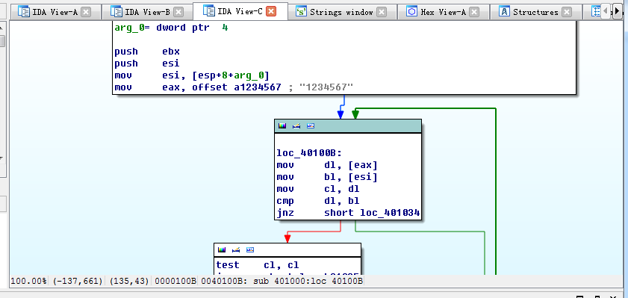
图形视图：将一个函数分解为许多基本块，类似程序流程图类似，生动的显示该函数由一个块到另一个块的控制流程。
如下图所示的_main函数的图形视图：
Yes边的箭头默认为绿色，No边的箭头默认为红色。蓝色箭头表示指向下一个即将执行的块
Notes:
（后头）在屏幕上可以发现，IDA使用不同的彩色箭头区分函数块之间各种类型的流：Yes边的箭头默认为绿色，No边的箭头默认为红色。蓝色箭头表示指向下一个即将执行的块。

Slide 28
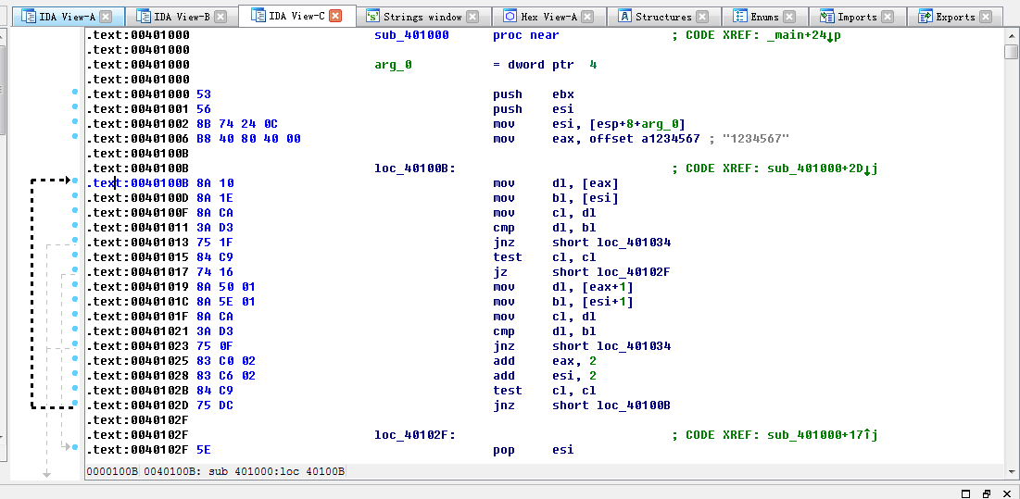
文本视图：文本视图则呈现一个程序的完整反汇编代码清单（而在图形模式下一次只能显示一个函数），用户只有通过这个窗口才能查看一个二进制文件的数据部分。如下图所示的文本视图：
通常虚拟地址以
[区域名称]：[虚拟地址]
这种格式显示，如.txt:0040110C0。
实线箭头表示非条件跳转，虚线箭头则表示条件跳转。如果一个跳转将控制权交给程序中的某个地址，这时会使用粗线，出现这类逆向流程，通常表示程序中存在循环。
Notes:
（后头）窗口的反汇编代码分行显示，虚拟地址则默认显示。通常虚拟地址以[区域名称]：[虚拟地址]这种格式显示，如.txt:0040110C0。
显示窗口的左边部分叫做箭头窗口，用于描述函数中的非线性流程。实线箭头表示非条件跳转，虚线箭头则表示条件跳转。如果一个跳转将控制权交给程序中的某个地址，这时会使用粗线，出现这类逆向流程，通常表示程序中存在循环。

Slide 29
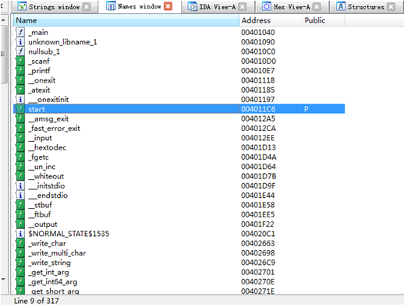
通过菜单Views→Open subviews可以打开更多的窗口。
Names窗口：列举二进制文件的所有全局名称。名称是指对一个程序虚拟地址的符号描述。
Names窗口显示的名称采用了颜色和字母编码，其编码方案如下：
F
常规函数
A
字符串数据
L
库函数
I
导入的名称，通常为共享库导入的函数名称
D
数据。已命名数据的位置通常表示全局变量

Slide 30
Strings窗口
显示从二进制文件中提取出的字符串，以及每个字符串所在的地址。与双击Names窗口中的名称得到的结果类似，双击Strings窗口中的任何字符串，反汇编窗口将跳转到该字符串所在的地址。将Strings窗口与交叉引用结合，可以迅速定义感兴趣的字符串，并追踪到程序中任何引用该字符串的位置。

Slide 31

Function name窗口
该窗口显示所有的函数。点击函数名称，可以快速导航到反汇编视图中的该函数区域。该窗口中的条目如下：
这一行信息指出：用户可以在二进制文件中虚拟地址为00401040的.text部分中找到_main函数，该函数长度为0x50字节。

Slide 32
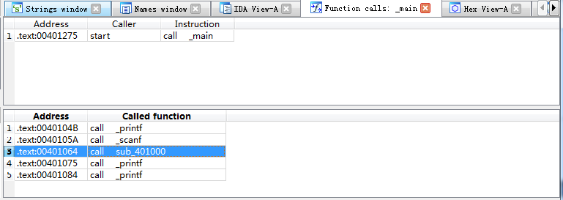
Function call窗口
函数调用（Function call）窗口将显示所有函数的调用关系。如下图：

Slide 33
知识点四：OllyDBG示例

Slide 34
OllyDBG示例
本节将对一个简单的密码验证程序，使用OllyDBG进行破解。具体程序如下
#include <iostream> using namespace std; #define password "12345678" bool verifyPwd(char * pwd) { int flag; flag=strcmp(password, pwd); return flag==0; }

Slide 35
void main() { bool bFlag; char pwd[1024]; printf("please input your password:\n"); while (1) { scanf("%s",pwd); bFlag=verifyPwd(pwd); if (bFlag) { printf("passed\n"); break; }else{ printf("wrong password, please input again:\n"); } } }

Slide 36
破解对象是该程序生成的Debug模式的exe程序。
对得到的exe程序（假定不知道上面的源代码），有多种方式实现破解:
一种方式是使用OllyDBG
通过运行程序，观察关键信息，通过对关键信息定位，来得到关键分支语句，通过对该分支语句进行修改，达到破解的目的;
另外一种方式
可以通过IDA Pro来观察代码结构，确定函数入口地址，对函数体返回值进行更改。
Notes:
破解对象是该程序生成的Debug模式的exe程序。
注意：Debug模式和Release模式生成的可执行文件是不同的，采用了不同的编译和连接过程。Release模式生成的可执行文件不包含调试信息，代码更加精简、干练。
对得到的exe程序（假定不知道上面的源代码），有多种方式可以更改。比如，一种方式是使用OllyDBG，通过运行程序，观察关键信息，通过对关键信息定位，来得到关键分支语句，通过对该分支语句进行修改，达到破解的目的。另外一种方式，可以通过IDA Pro来观察代码结构，确定函数入口地址，对函数体返回值进行更改。

Slide 37
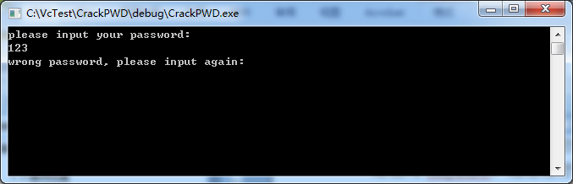
运行程序，输入一个密码，发现运行结果如下：

Slide 38
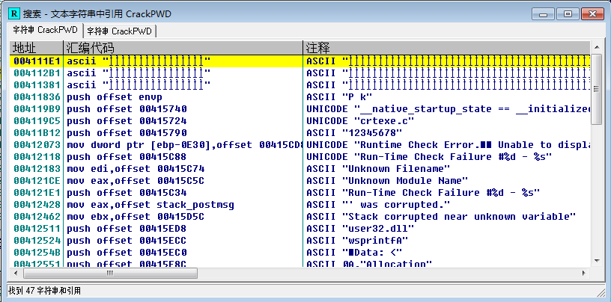
在OllyDBG中，为了尽快定位到分支语句处，在反汇编窗口，点右键，选择“查找→所有引用的字符串”功能：

Slide 39
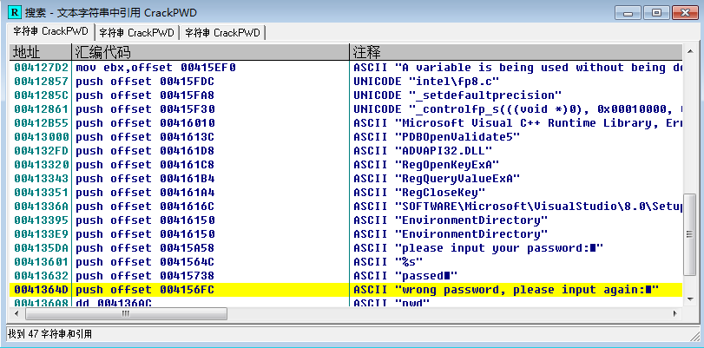
然后，使用快捷键，Ctrl+F打开搜索窗口，输入wrong，点确定后，将定位出错信息的哪一行代码：

Slide 40
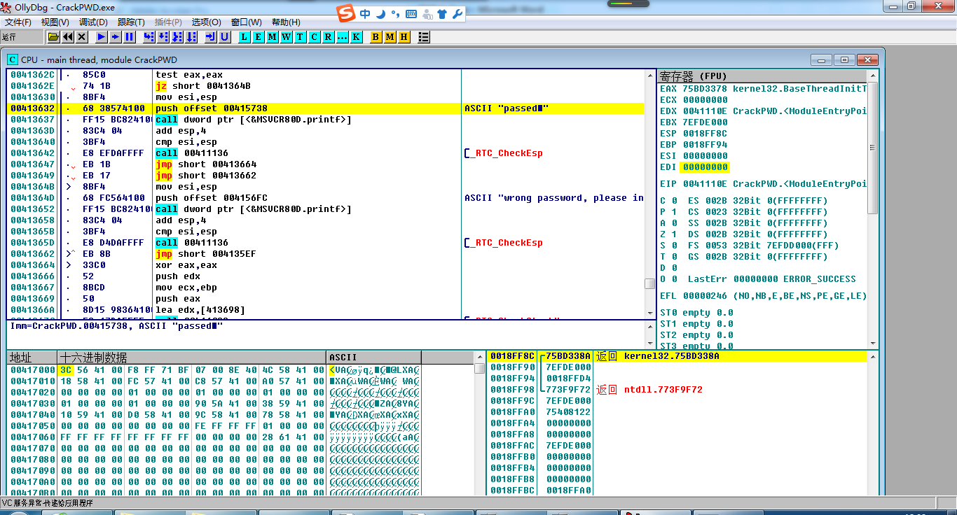
双击这一行代码，就会定位反汇编中的相应代码处

Slide 41
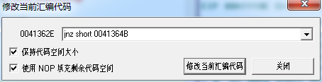
破解方式一
观察反汇编语言，可知核心分支判断在于：
Test eax, eax
Jz short 0041364b
如果jz条件成立，则跳转到0041364b处，即显示错误密码分支语句中。如果将jz该指令改为jnz，则程序截然相反。输入了错误密码，将进入验证成功的分支中。
双击jz密码一行，对其进行修改：

Slide 42
点修改当前汇编代码即可。
注意：
此时并没有真正修改二进制文件中的有关代码，如果想要修改二进制文件中的代码，需要在反汇编窗口，点右键，选择“编辑->复制当前修改到可执行文件”。保存后的可执行文件，将是破解后的文件。

Slide 43
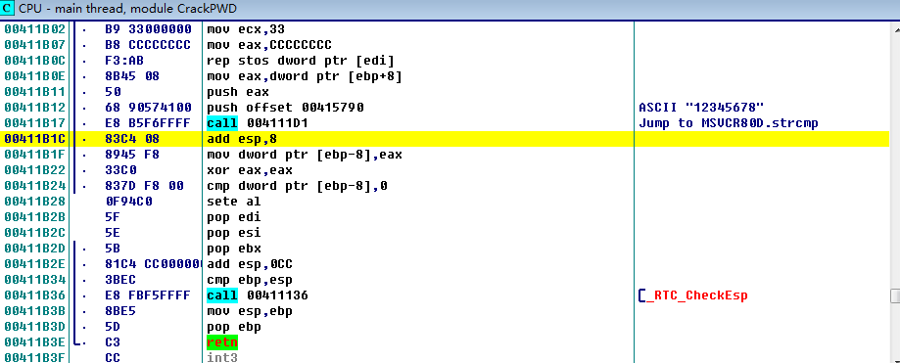
破解方式二
更改函数。通过分析汇编语句，可知，验证命令使用的是verifyPwd函数，点右键选择跟随，逐步进入该函数：

Slide 44
函数的返回值通过eax寄存器来完成的，核心语句即sete al。
对于函数中的代码：
flag=strcmp(password, pwd);
return flag==0;

Slide 45
被解释为汇编语言：
Mov dword ptr [ebp-8], eax
//将strcmp函数调用后的返回值（存在eax中）赋值给变量flag
Xor eax, eax
//将eax的值清空
Cmp dword ptr [ebp-8], 0
//将flag的值与0进行比较，即flag==0;
//注意cmp运算的结果只会影响一些状态寄存器的值
Sete al
//sete是根据状态寄存器的值，如果相等，则设置，如果不等，则不设置

Slide 46
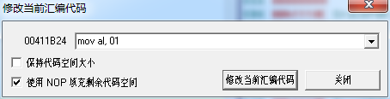
要想更改该语句，在cmp dword ptr [ebp-8], 0处开始更改，将其更改为：mov al,01。取消保持代码空间大小，如果新代码超长，将无法完成更改。

Slide 47
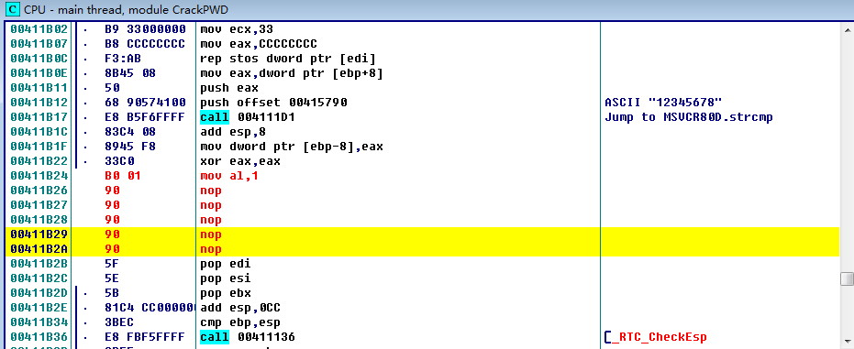
并将sete al改为NOP。
得到结果如下：
运行结果校验破解正确性

